Slide 1


데이터 전처리 및 가공하기
김효관

Slide 2


교육목표: Python을 활용하여 데이터를 정제하는 방법을 알 수 있다.
CONTENTS
CONTENTS
1
데이터 조작하기
2
데이터 합치기

Slide 3
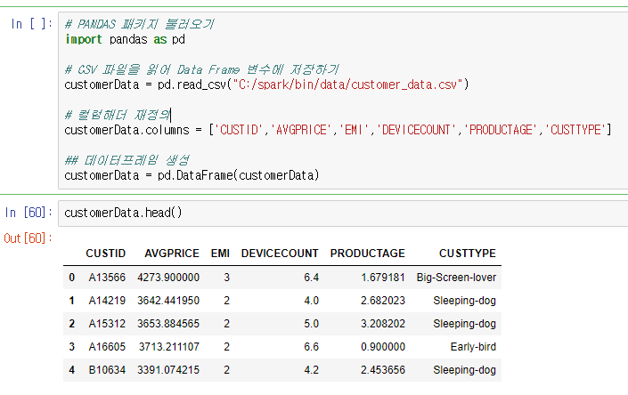


시작하기 전에…
데이터 폴더에서 “customerdata” 자료를
Python에서 불러오세요.
실습용 DB

Slide 4
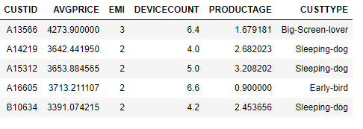
시작하기 전에…
데이터 설명
Column Name | Column Type | Column description | 키 | 길이 | NULL 허용 | 비고
CUSTID | VARCHAR | 고객번호 | 1 | 40 | N
AVGPRICE | NUMBER | 평균가격
EMI | NUMBER | 무이자할부 이용건수
DEVICECOUNT | NUMBER | 상품 이용건수
PRODUCTAGE | NUMBER | 평균 상품 지속년도
CUSTTYPE | VARCHAR | 고객타입정보

Slide 5

1. 데이터 조작하기
1. 원하는 데이터 조회하기
데이터 중 필요한 조건 내(행) 에서 필요한 속성 값(컬럼) 조회하기.
내가 분석할 데이터의 열과 컬럼만 가지고오기

Slide 6
1. 데이터 조작하기
기본 데이터 조작방법
1
원하는 행(레코드) 조회하기
2
원하는 컬럼 조회하기
3
인덱스 활용하여 조회하기
4
이상 데이터 정제하기
5
데이터 정렬하기
6
데이터 요약분석하기
7
컬럼 명/값 변경하기

Slide 7
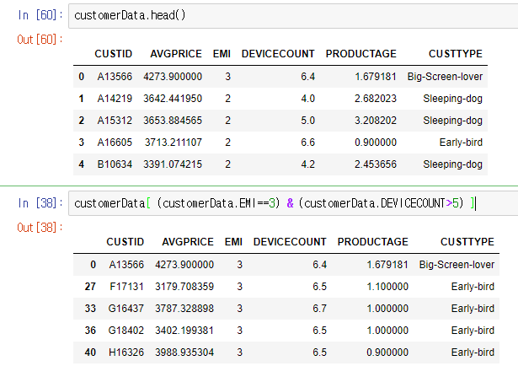
1. 데이터 조작하기
1. 원하는 행(레코드) 조회하기
조회 후 변수에 대입하여야한다.
inplace 적용이 안되기떄문
데이터프레임명[( 조건식#1 )&(조건식#2)]
데이터프레임명.query(‘ 조건식‘)
# PANDAS 패키지 불러오기
import pandas as pd
# CSV 파일을 읽어 Data Frame 변수에 저장하기
customerData = pd.read_csv("../dataset/customerdata.csv")
# 컬럼해더 재정의
customerData.columns = ['CUSTID','AVGPRICE','EMI','DEVICECOUNT','PRODUCTAGE','CUSTTYPE']
## 데이터프레임 생성
customerData = pd.DataFrame(customerData)
## 조건 설정
answer1 = customerData[ (customerData.EMI==3) & (customerData.DEVICECOUNT>5) ]
answer2 = customerData.query('EMI == 3 & DEVICECOUNT > 5')

Slide 8
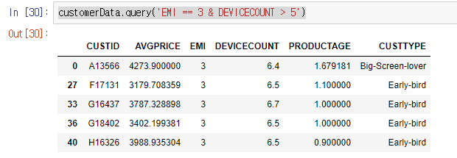
1. 데이터 조작하기
1. 원하는 행(레코드) 조회하기
조회 후 변수에 대입하여야한다.
inplace 적용이 안되기떄문
데이터프레임명[( 조건식#1 )&(조건식#2)]
데이터프레임명.query(‘ 조건식‘)

Slide 9
실습
kopo_customerdata 데이터 에서
gender == male 이면서 email > 0 인
데이터를 추출하세요

Slide 10
실습
kopo_product_volume 데이터에서
productgroup == ST0002 이면서 VOLUME > 300000
데이터를 추출하세요

Slide 11
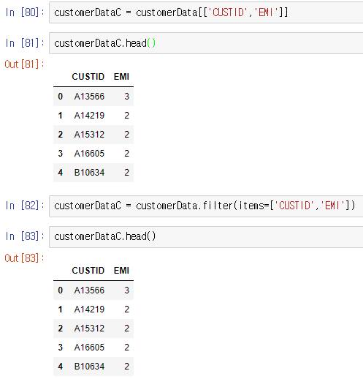
1. 데이터 조작하기
2. 원하는 컬럼 조회하기
데이터프레임명[ [ ‘컬럼명1’, ‘컬럼명2’ ] ]
데이터프레임명.filter(items=[ ‘컬럼명1’, ‘컬럼명2’])
# 데이터프레임 리스트 활용하기
customerDataC = customerData[['CUSTID','EMI’]]
# filter 함수 활용하기
customerDataC = customerData.filter(items=['CUSTID','EMI'])
customerDataC.head()

Slide 12
1. 데이터 조작하기
2. 원하는 컬럼 조회하기
데이터프레임명[ [ ‘컬럼명1’, ‘컬럼명2’ ] ]
데이터프레임명.filter(items=[ ‘컬럼명1’, ‘컬럼명2’])

Slide 13
실습
kopo_customerdata 테이블에서
customercode, statename, gender, total_amount 컬럼만
추출하세요

Slide 14
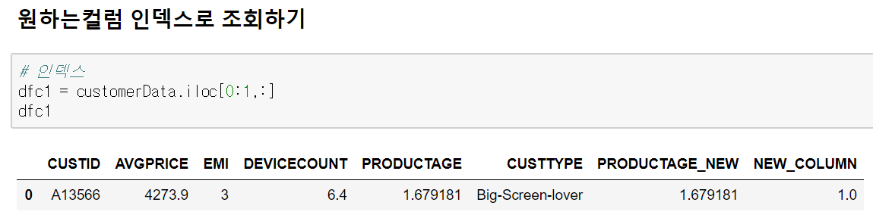
1. 데이터 조작하기
3. 인덱스 활용하여 조회하기
데이터프레임명.iloc[ : , : ] # 앞에는 행 인덱스 뒤에는 열 인덱스 ‘:’ 만 활용 시 전체
몇행 몇열
# 인덱스로 조회하기
dfc1 = customerData.iloc[0:1,:]
dfc1

Slide 15
실습
kopo_customerdata 테이블에서
0~5번째 행의 statename, gender를 선택하세요
(인덱스 활용)

Slide 16
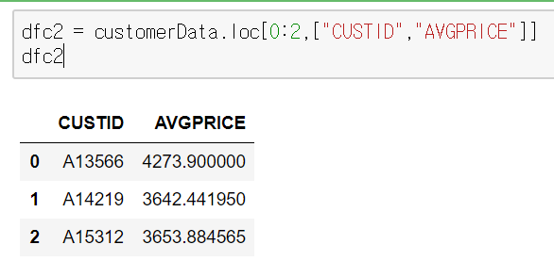
1. 데이터 조작하기
3. 인덱스 활용하여 조회하기 (컬럼명)
데이터프레임명.loc[ : , : ] # 앞에는 행 인덱스 뒤에는 열 인덱스 ‘:’ 만 활용 시 전체
# 인덱스로 조회하기
dfc2 = customerData.loc[0:2,: [“CUSTID”,”AVGPRICE”]]
dfc2

Slide 17
1. 데이터 조작하기
4. 이상 데이터 정제하기
데이터 중 이상치 다른 값으로 정제
분석할 데이터 중 지속년도가 1년 미만은 너무 적어서 1로 변경
해줘야하는데 어떻게 하지?

Slide 18
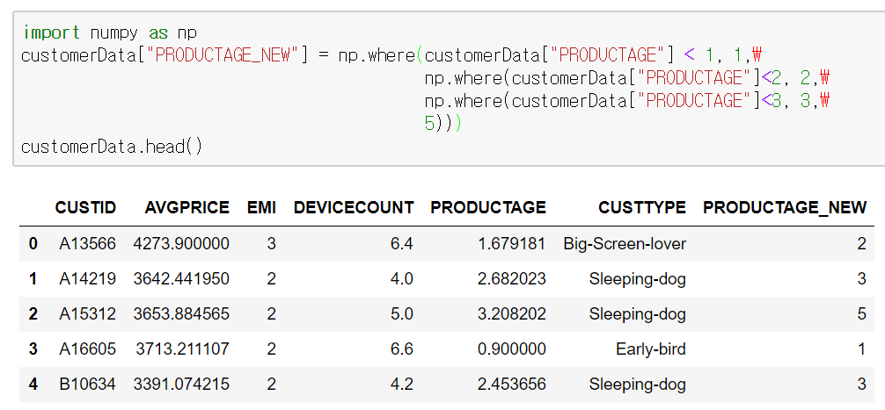
1. 데이터 조작하기
4. 이상 데이터 정제하기
데이터프레임명[‘컬럼명‘] = np.where( 조건식, yes값, no값)
# numpy 라이브러리
import numpy as np
#컬럼 추가 생성 및 조건에 따른 컬럼명 변경
customerData["PRODUCTAGE_NEW"] = np.\
where(customerData["PRODUCTAGE"] < 1, 1, customerData["PRODUCTAGE"])

Slide 19
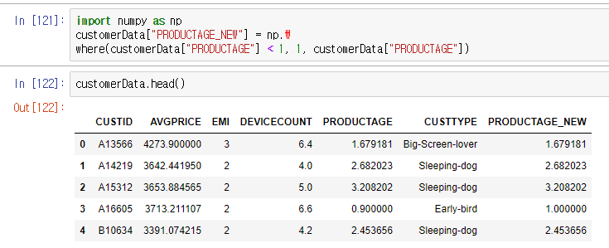
1. 데이터 조작하기
4. 이상 데이터 정제하기
데이터프레임명[‘컬럼명‘] = np.where( 조건식, yes값, no값)
customerData["PRODUCTAGE_NEW"] = np.where(customerData["PRODUCTAGE"] < 1, 1,\
np.where(customerData["PRODUCTAGE"]<2, 2,\
np.where(customerData["PRODUCTAGE"]<3, 3,\
5)))
customerData.head()

Slide 20
실습
productage가 1보다작으면 1 2보다작으면2 3보다작으면3
이외는 5라고 새로운 컬럼 product_age_new를 생성하세요

Slide 21
1. 데이터 조작하기
4. 이상 데이터 정제하기 #2
데이터프레임명[‘컬럼명‘] = np.where( 조건식, yes값, no값)
#컬럼 추가 생성 및 조건에 따른 컬럼명 변경
def refining(df):
if df['productage'] < 1:
return 1
elif df['productage'] < 2:
return 2
else:
return 5
customerData[“productage_new2”] =customerData.apply(refining, axis=1)

Slide 22
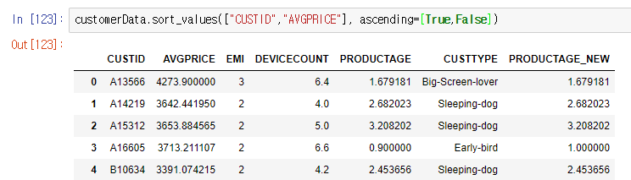
1. 데이터 조작하기
5. 데이터 정렬하기
데이터프레임명.sort_values([‘컬럼1’,’컬럼2’,..], ascending=[True, False])
customerData.sort_values(["CUSTID","AVGPRICE"], ascending=[True,False])

Slide 23
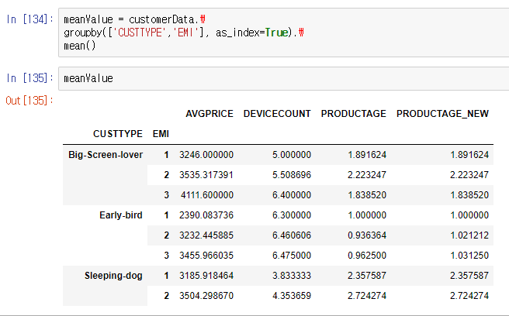
1. 데이터 조작하기
6. 데이터 요약분석하기
데이터프레임명.groupby([‘컬럼명’]).집계함수
# 평균 구하기
meanValue = customerData.\
groupby(['CUSTTYPE','EMI'], as_index=True).\
mean()
print(meanValue)

Slide 24
실습
EMI 별 MAX 값을 구하세요

Slide 25
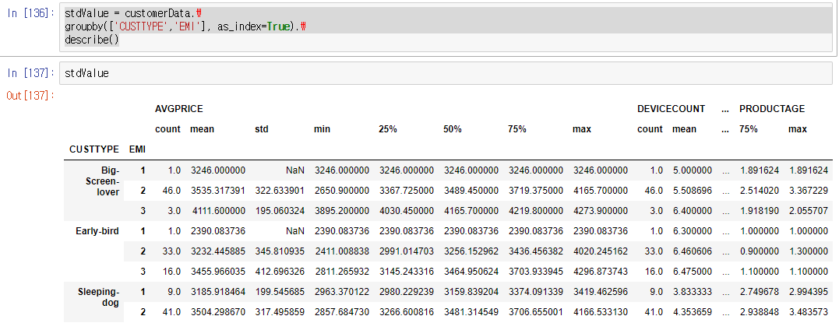
1. 데이터 조작하기
6. 데이터 요약분석하기
데이터프레임명.groupby([‘컬럼명’]).describe()
# 기본통계치 구하기
stdValue = customerData.\
groupby(['CUSTTYPE','EMI'], as_index=True).\
describe()

Slide 26
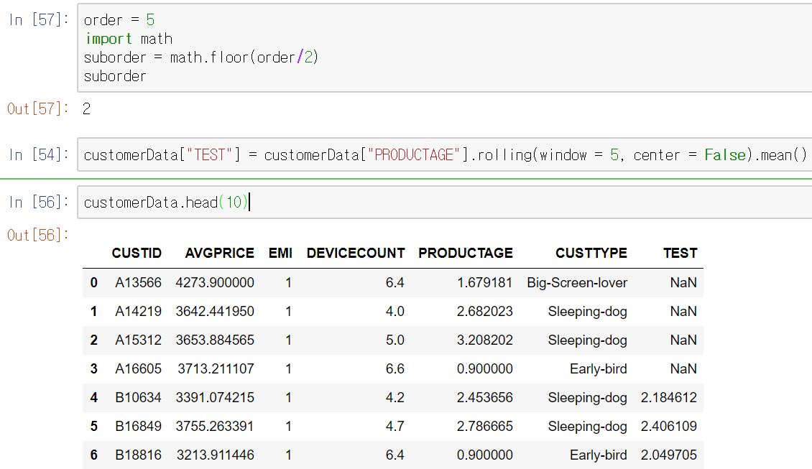
1. 데이터 조작하기
7. 데이터 연산하기
데이터프레임명.rolling(window = 5, center = False).mean()
# 이동평균 구간 정의
order = 5
import math
suborder = math.floor(order/2)
suborder
# 연산
customerData["TEST"] = customerData["PRODUCTAGE"].rolling(window = 5, center = False).mean()

Slide 27
2. 데이터 합치기
왜 데이터를 합치나요?
1
추가 속성 값을 추가하는 경우
2
동일한 컬럼 데이터를 합치는 경우
Python 기본사용법 및 Pandas 라이브러리 활용하기

Slide 28
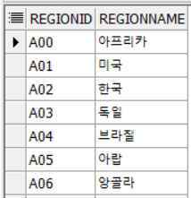
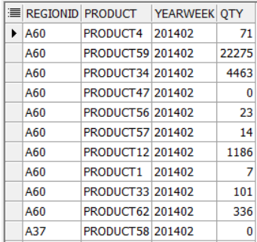
시작하기 전에…
데이터 설명 (KOPO_REGION_MST) / (KOPO_CHANNEL_SEASONALITY_NEW)
Column Name | Column Type | Column description | 키 | 길이 | NULL 허용 | 비고
REGIONID | VARCHAR | 지역ID 정보 | 1 | 40 | N
REGIONNAME | VARCHAR | 지역이름 정보 |  | 40 | Y
Column Name | Column Type | Column description | 키 | 길이 | NULL 허용 | 비고
REGIONID | VARCHAR | 지역ID 정보 | 1 | 40 | N
PRODCUT | VARCHAR | 지역이름 정보 | 1 | 40 | N
YEARWEEK | VARCHAR | 연주차정보 | 1 | 10 | N
QTY | NUMBER | 거래량

Slide 29
실습
KOPO_REGION_MST,
KOPO_CHANNEL_SEASONALITY_NEW
regionMasterData, selectExample 변수에 담으세요

Slide 30
2. 데이터 합치기
1. 추가 속성값을 추가하는 경우
내가 분석하는 데이터에 연관된 다른 속성 정보를 붙이고 싶을 때
어떻게 해야 할까요?
상품 가격정보 데이터
상품 기본정보 데이터
지역이름정보 데이터

Slide 31
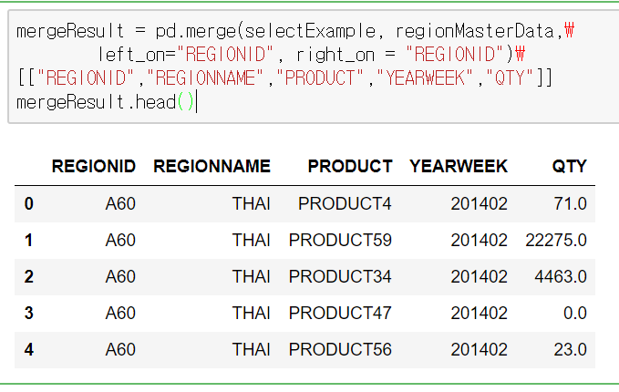
2. 데이터 합치기
1. 추가 속성값을 추가하는 경우
데이터 조인 : pd. merge(데이터프레임명1, 데이터프레임명2, left_on=‘데이터프레임1 조인 키’ right_on=‘데이터프레임2 조인 키’, how = “left”)
* how 파라미터 기본값은 inner
# 데이터 조인
pd.merge(selectExample, regionMasterData,\
left_on="REGIONID", right_on = "REGIONID")\
[["REGIONID","REGIONNAME","PRODUCT","YEARWEEK","QTY"]]
mergeResult.head()
https://pandas.pydata.org/pandas-docs/stable/generated/pandas.DataFrame.merge.html

Slide 32
2. 데이터 합치기
2. 동일한 컬럼 데이터를 합치는 경우
내가 분석하는 데이터에 연관된 다른 속성 정보를 붙이고 싶을 때
어떻게 해야 할까요?
분석 데이터
100건
50건
50건
조건 성립
로직
조건 부합
로직
데이터 병합

Slide 33
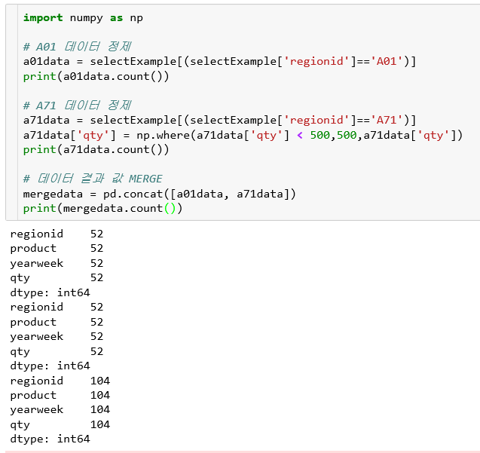
2. 데이터 합치기
2. 동일한 컬럼 데이터를 합치는 경우
데이터 조인 : pd. concat([데이터프레임명1, 데이터프레임명2])
import numpy as np
# A01 데이터 정제
a01data = selectExample[(selectExample['regionid']=='A01')]
print(len(a01data))
# A71 데이터 정제
a71data = selectExample[(selectExample['regionid']=='A71')]
a71data['qty'] = np.where(a71data['qty'] < 500,500,a71data['qty'])
print(len(a71data))
# 데이터 결과 값 MERGE
mergedata = pd.concat([a01data, a71data], axis=0)
print(len(mergedata))

Slide 34
5. 핵심정리 및 Q&A
요약
1
데이터를 불러온 후 원하는 데이터로 조작하는 방법을 기억
2
외부데이터의 속성 연계방법 및 데이터 분석 중 조건 분기 후 합치는 방법을 기억

Slide 35




5. 핵심정리 및 Q&A
감사합니다.

